Slide 1
Положительные и отрицательные числа
6 класс

Slide 2
Числа
Натуральные
Число ноль
Обыкновенные дроби
Десятичные дроби
Число «пи»

Slide 3
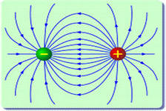
Положительные и отрицательные числа
Электрические заряды
Приход - расход
Горная вершина – глубина моря
-4000
4000

Slide 4
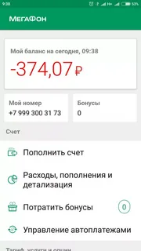
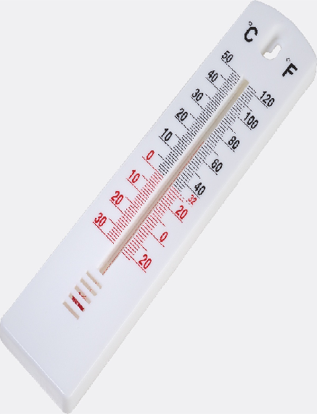
Положительные и отрицательные числа
Близорукость (-), дальнозоркость (+)
Баланс на телефоне
Термометр

Slide 5
Запишите показания термометра.
а)
б)
в)
г)
д)
20
20
20
20
10
10
10
10
10
0
0
0
0
0
10
10
10
10
10
20
20
20
0°
+12°
–10°
+6°
–7°

Slide 6
4
Температура воздуха увеличилась,
столбик термометра…
3
2
…
поднимается
1
0
-1
-2
-3
-4
-5
-6

Slide 7
4
Температура воздуха уменьшилась,
столбик термометра…
3
2
…
падает.
1
0
-1
-2
-3
-4
-5
-6

Slide 8
Задача 1
Птица клест-еловик несет яйца и
высиживает птенцов зимой. Даже при температуре воздуха – 35⁰С в гнезде температура не ниже 14⁰С. На сколько температура в гнезде выше температуры воздуха?

Slide 9
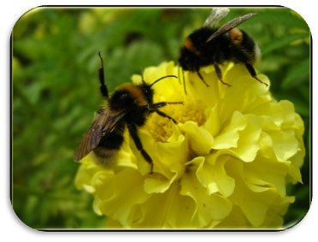
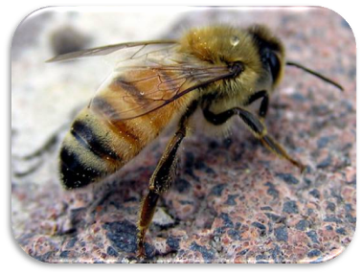
Задача 2
Шмели выдерживают температуру до - 7,8⁰С, пчелы – выше этой на 1,4⁰С. Какую температуру выдерживают пчелы?

